Slide 1
Школа «IT» - 2 год
Компьютерные технологии
для создания анимации:
«Synfig Studio»
Копылова Татьяна Владимировна,
методист МКУ КИМЦ

Slide 2
Анимация — это создание множества рисованных изображений (отражающих изменение объекта во времени) и воспроизведение их со скоростью, при которой они сливаются в плавное движение (при восприятии человеком).

Slide 3
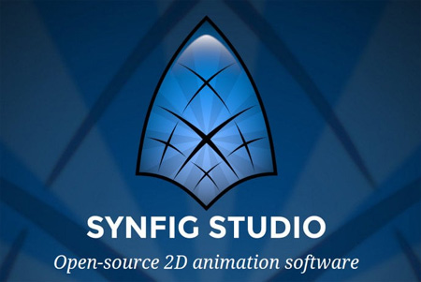
Synfig Studio - это векторный графический редактор, свободное программное обеспечение для создания векторной 2D анимации.
В Synfig Studio возможно создание анимации кинематографического качества в условиях небольшого коллектива и ограниченных ресурсов. В ней не нужно создавать каждый кадр по отдельности. Достаточно создать ключевые кадры, а промежуточные генерируются сами, образовывая плавное движение.

Slide 4
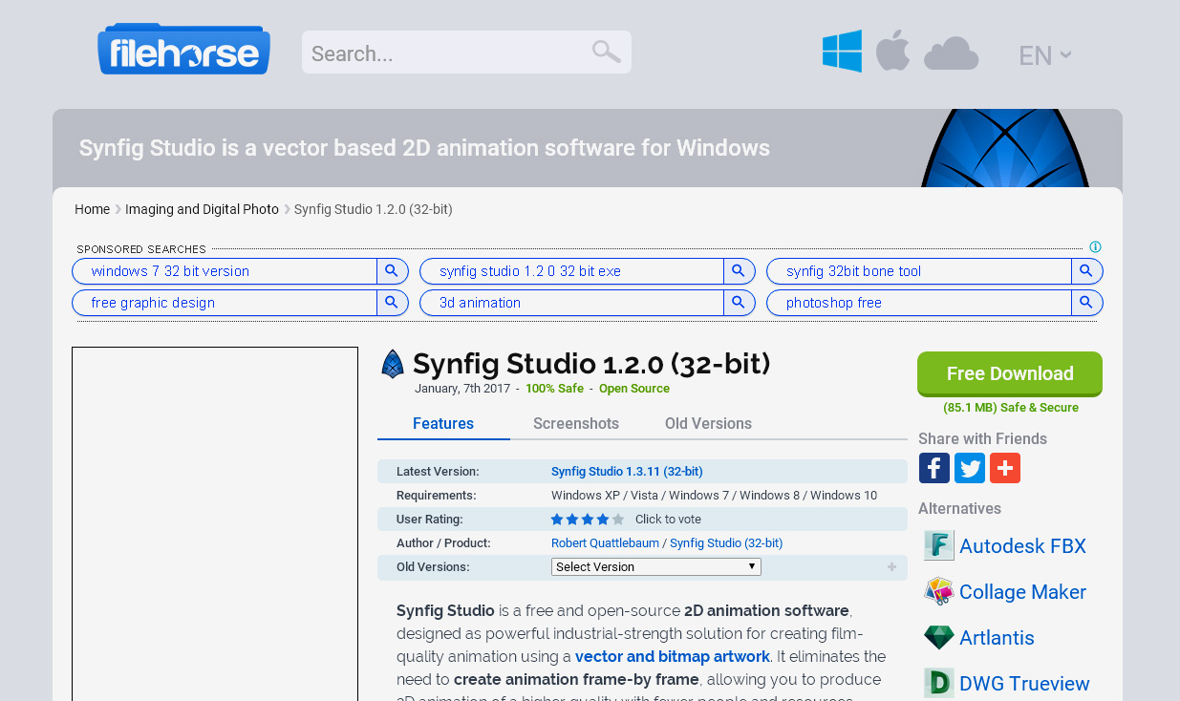
https://www.filehorse.com/download-synfig-studio-32/28931/

Slide 5
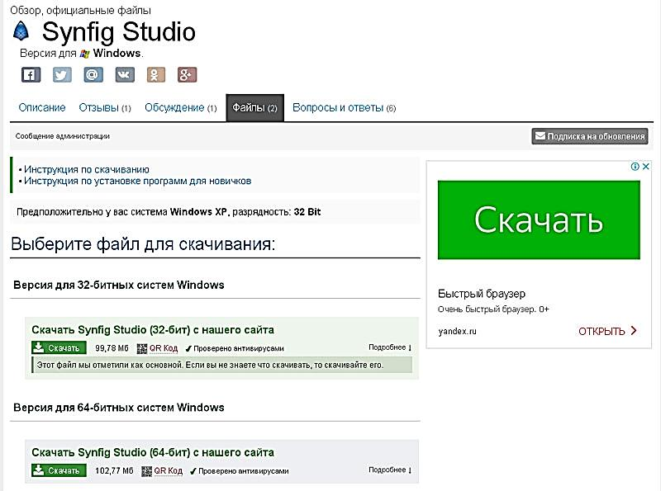
https://soft.mydiv.net/win/files-Synfig-Studio.html

Slide 6
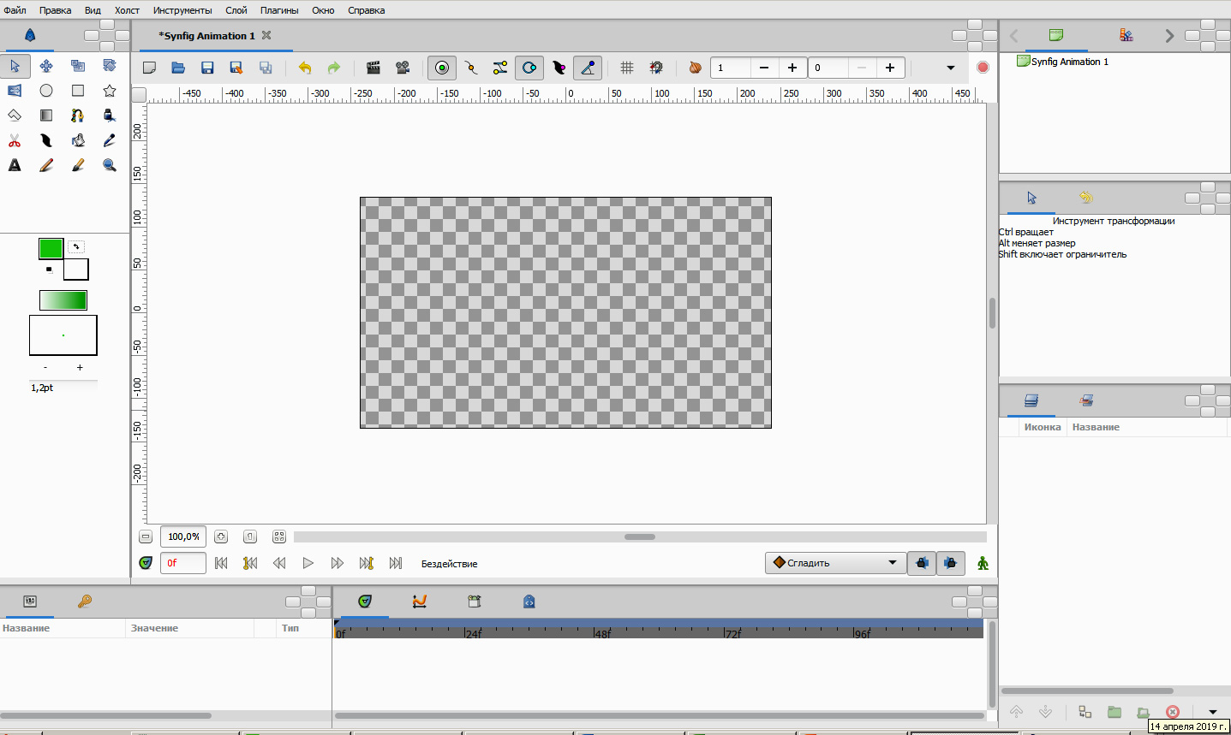
Интерфейс Synfig Studio
Основное меню
Панель инструментов
Окно панелей
Рабочее окно
Контур, заливка
Окно временной шкалы и ключевых кадров

Slide 7
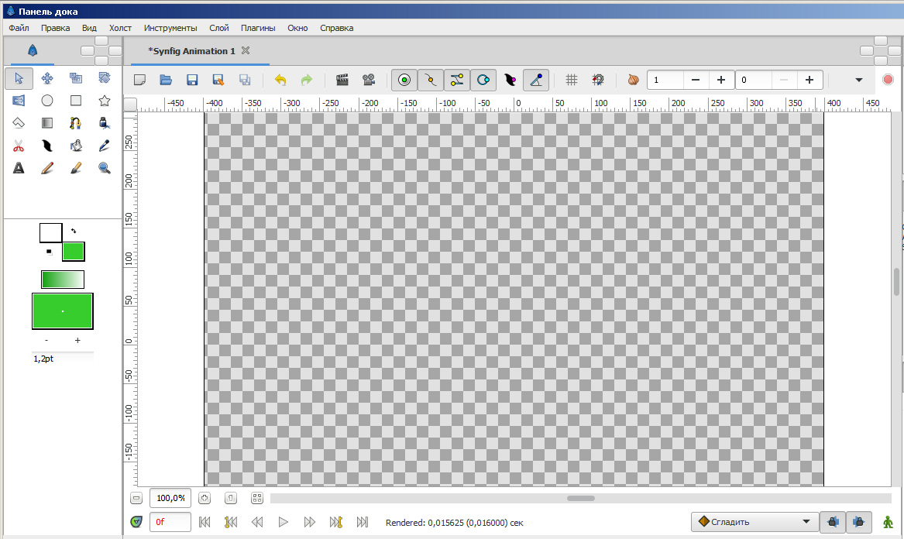
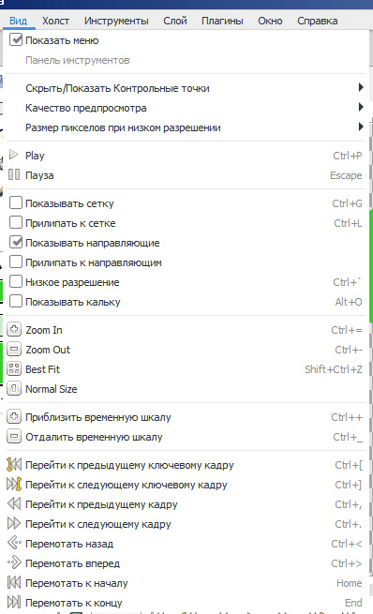
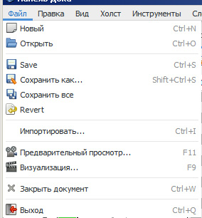
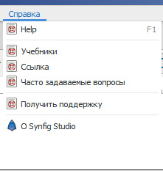
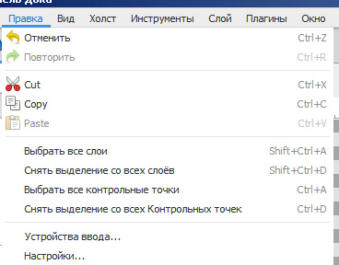
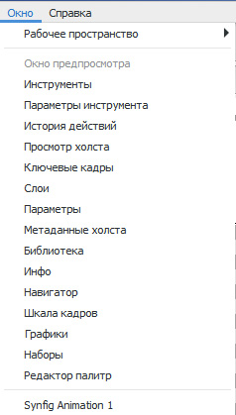
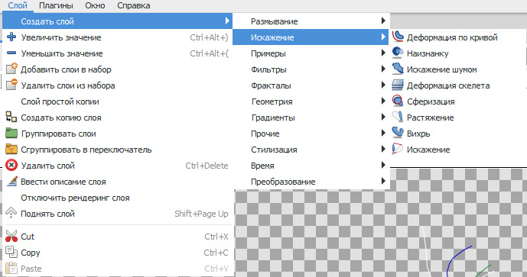
Основное меню

Slide 8
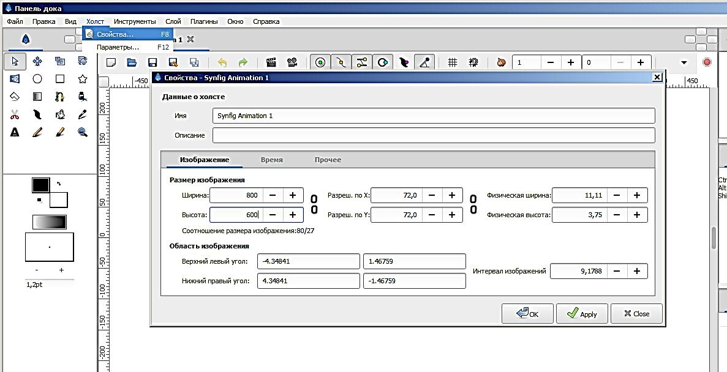
Как изменить размер холста
В меню выберите Холст (Canvas) —> Свойства (или нажмите F8 на клавиатуре).
В появившемся окне свойств введите желаемый размер холста. Вы можете начать с 800x600.

Slide 9
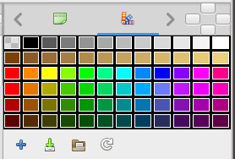
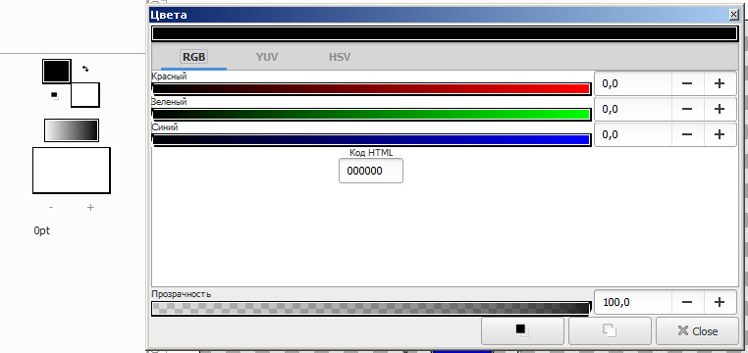
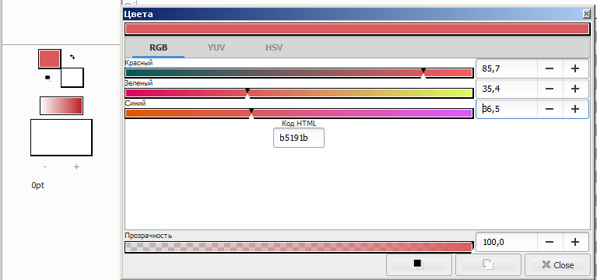
Как выбрать цвет
В меню выберите Окно —> Редактор палитр. Из открывшей палитры, щелкнув по квадратику нужного оттенка, выберите цвет.
Щелкните по квадратику выбора цвета на панели инструментов, в появившемся окне с помощью бегунков настройте цвет.
Цвет контура
Цвет заливки

Slide 10
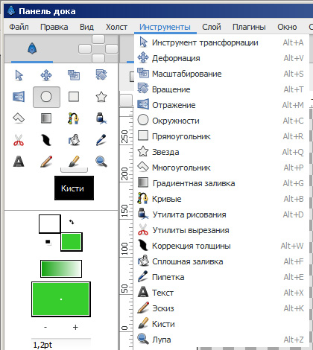
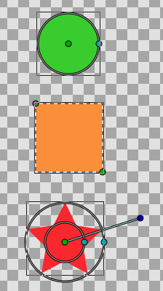
Панель инструментов
Изменение
размера или
Перемещение
(если выделить
обе точки)
Перемещение
Изменение размера
Сначала настраиваем цвет, выбираем инструмент, а затем, щелкнув по холсту и не отпуская левую кнопку мышки, создаем или изменяем объект.

Slide 11
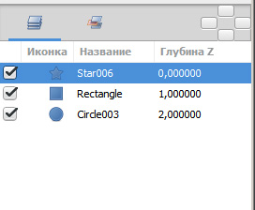
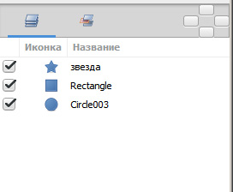
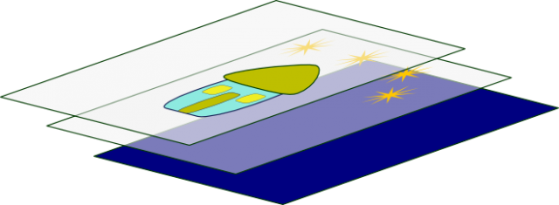
Synfig Studio размещает всё содержимое рисунка на слоях, что дает возможность редактировать отдельные элементы, не затрагивая весь файл.
Слой представляет из себя один единственный объект — область, контур, импортированное изображение.
Слой может не только отображать своё содержимое, но также искажать и/или модифицировать их тем или иным образом.
Слоев может быть много, чтобы не запутаться, сразу же после создания слоя присвойте ему «узнаваемое» имя.

Slide 12
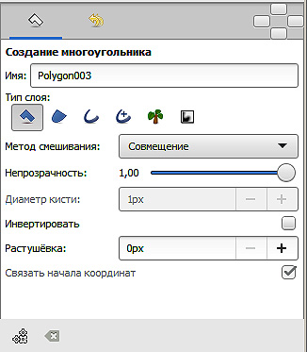
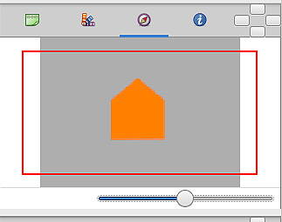
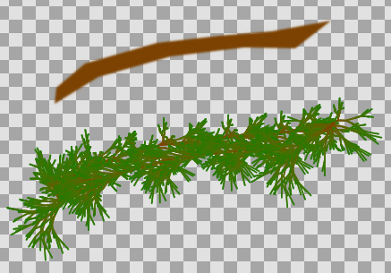
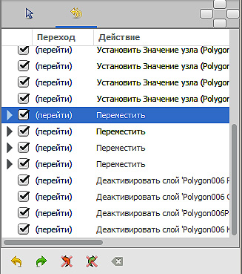
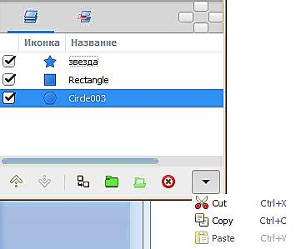
Окно панелей
Окна панелей открываются из меню «Окна». Если навести курсор мыши на панель, появится всплывающая подсказка с именем панели.
Наиболее важные панели:
Панель слоёв (Layers) — Отображает иерархию слоёв для текущего изображения и позволяет манипулировать слоями.
Панель свойств инструмента (Tool Options) — Позволяет изменять параметры текущего инструмента.
Панель навигации (Navigator) — Отображает уменьшенную копию рисунка, позволяет изменять масштаб и область отображения.
Панель истории действий (History) — Показывает редактируемый список предыдущих действий.

Slide 13
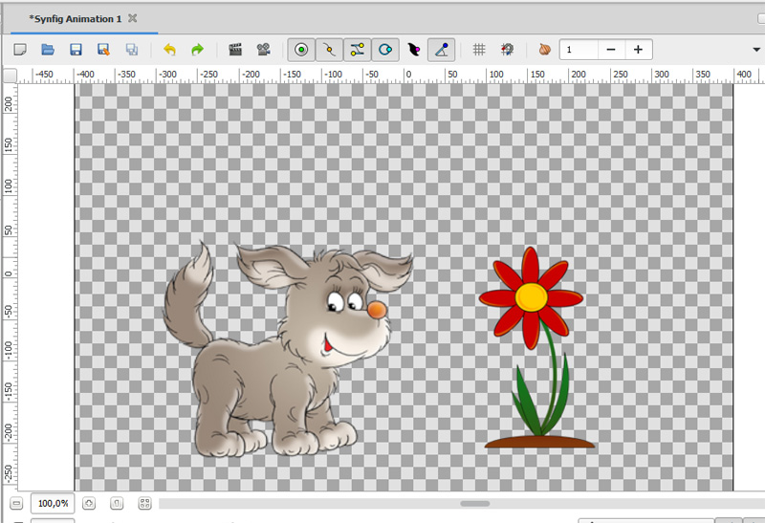
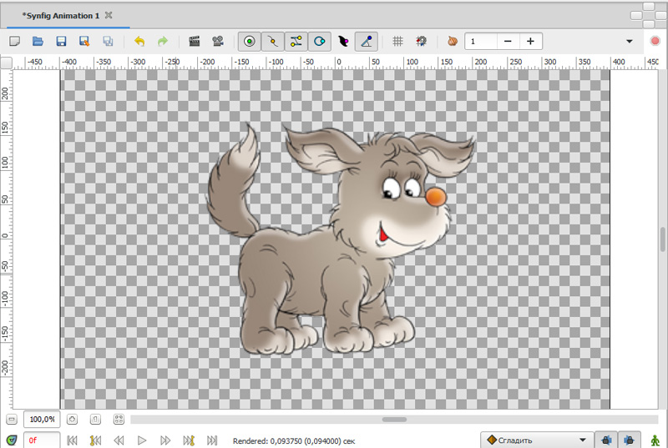
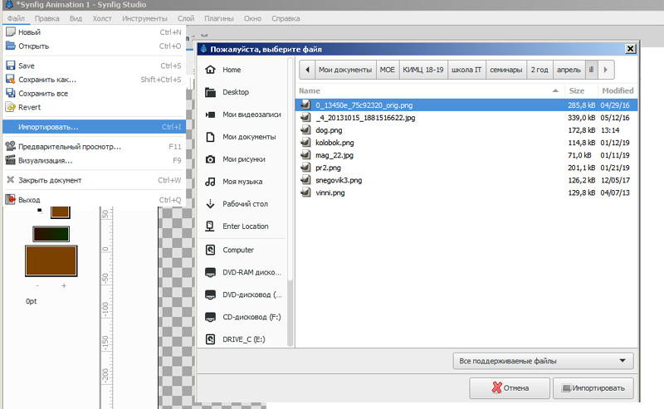
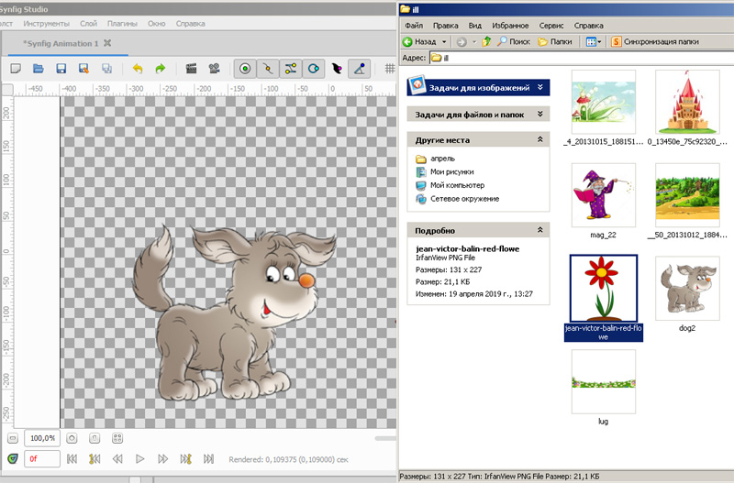
Импорт рисунка
Чтобы вставить рисунок на рабочий холст, можно использовать один из приёмов:
1. В меню выбрать Файл —> Импортировать, в появившемся окне указываем путь к файлу, нажимаем кнопку Импортировать.
Примечание: при работе с Windows-версией Synfig Studio иногда бывают проблемы с кодировкой при загрузке файлов, поэтому для корректной работы путь к файлу и его название должны состоять только из латинских букв и цифр.
2. Открыть папку с рисунками и, кликнув ЛКМ по файлу с рисунком, перетащить его на холст, не отпуская кнопку мыши.

Slide 14
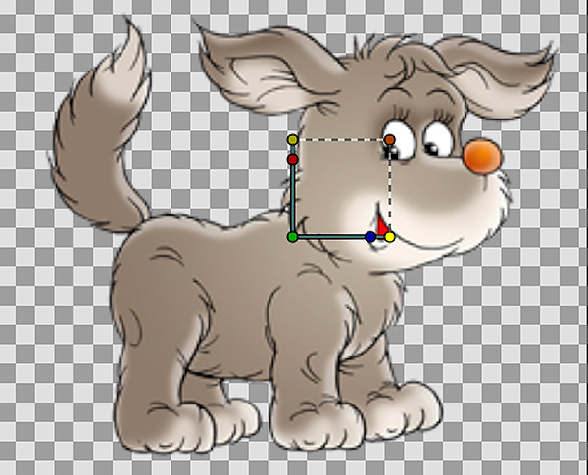
Импорт рисунка
Если загруженный рисунок слишком большой или вы хотите его изменить (повернуть, наклонить), это можно сделать, потянув за одну из опорных точек.
Для этого, выделим рисунок, кликнув ЛКМ по нему, выберем нужную точку и, не отпуская клавишу мыши, сделаем изменение.
- изменение масштаба
- перемещение по холсту
- вращение
- наклон
- изменение высоты/ширины

Slide 15
Создание анимации
Synfig Studio использует две технология создания кадров:
Морфинг создаёт плавный переход между двумя изображениями, это достигается путём преобразования одной формы в другую. Вы создаёте столько ключевых кадров, сколько необходимо чтобы получить основу движения, а промежуточные кадры создает Synfig Studio.
Перекладная анимация заключается в разделении объекта на составные части и простого их изменения (например перемещения, вращения и изменения размера) в разных позициях времени анимации. Synfig Studio использует эти позиции и создаёт плавные переходы между каждой из них.
Это называется твинингом (tweening) - процесс генерации промежуточных кадров между двумя рисунками, создающий впечатление, что первый рисунок постепенно превращается во второй.

Slide 16
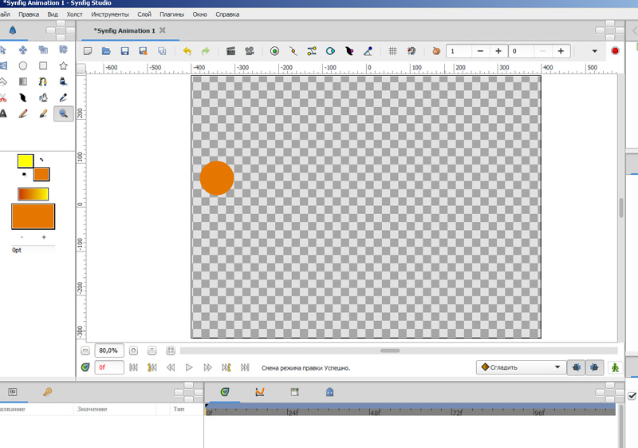
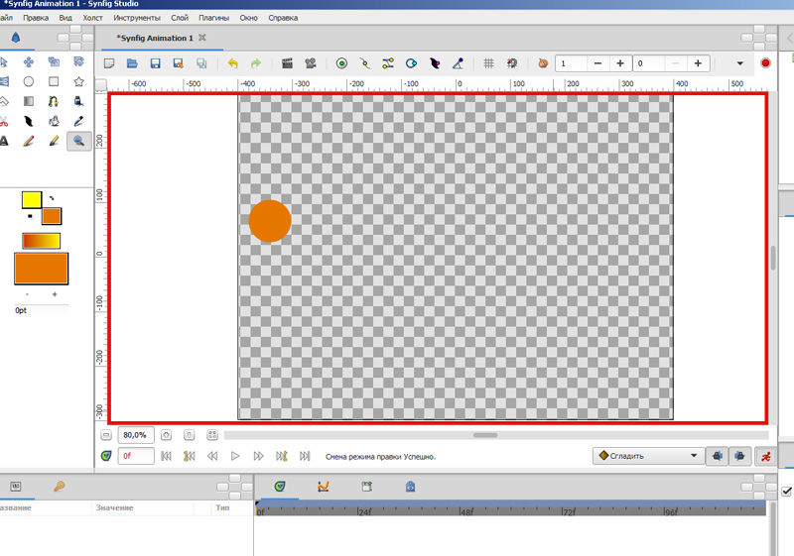
Режим анимации
В Synfig Studio изначально включен «режим рисования», в котором создаются и изменяются изображения.
Для того, чтобы любые изменения объектов были обработаны как анимация, необходимо переключиться в соответствующий режим.
Для этого необходимо нажать на кнопку в нижнем правом углу рабочего окна (зеленый человечек или шар). После этого вокруг холста появляется красная рамка, а кнопка переключения будет уже красного цвета. Для выхода из режима анимации достаточно еще раз нажать на эту же кнопку.

Slide 17
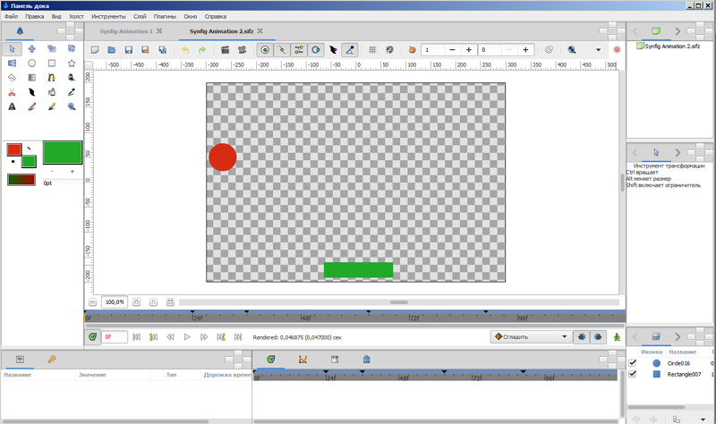
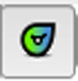
Шкала времени
Любые изменения протекают во времени, поэтому в Synfig предусмотрена панель Timetrack («шкала времени»). Начальное и конечное положение сцены фиксируется в ключевых кадрах.
шкала с делениями на секунды и кадры
промежуток времени до следующего ключевого кадра
кнопка, добавляющая ключевой кадр
список созданных ключевых кадров
момент времени создания ключевого кадра
переход в кадр

Slide 18
Оптимальная скорость смены для человека равна 24 изображения (или кадра) в секунду.
Порядок анимации:
Перейти по шкале времени в нужное время.
Добавить ключевой кадр
Произвести изменение (перемещение, поворот, искажение, масштабирование, цвет и т.д.)

Slide 19
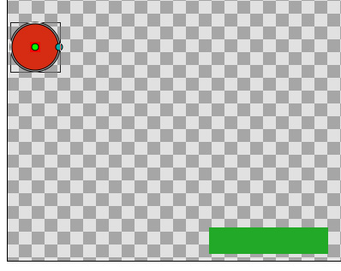
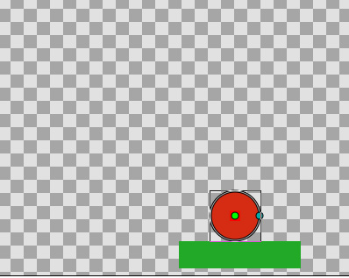
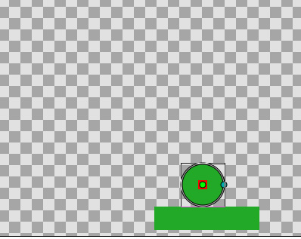
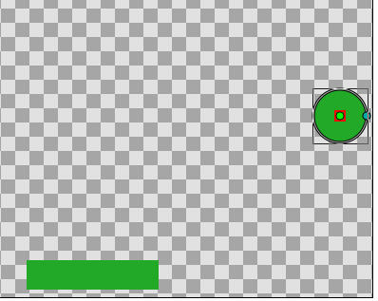
Ключевые кадры
1. Создайте ключевой кадр в начале временной шкалы (0f).
2. Перейдите в 24 кадр, кликнув по шкале времени, и создайте еще один ключевой кадр. Переместите круг вниз.
3. Перейдите в 30 кадр, создайте еще один ключевой кадр. Перекрасьте круг.
4. Перейдите в 54 кадр, создайте новый ключевой кадр. Переместите круг вверх.
5. Перейдите в 88 кадр, создайте ключевой кадр. Переместите круг за пределы холста.

Slide 21
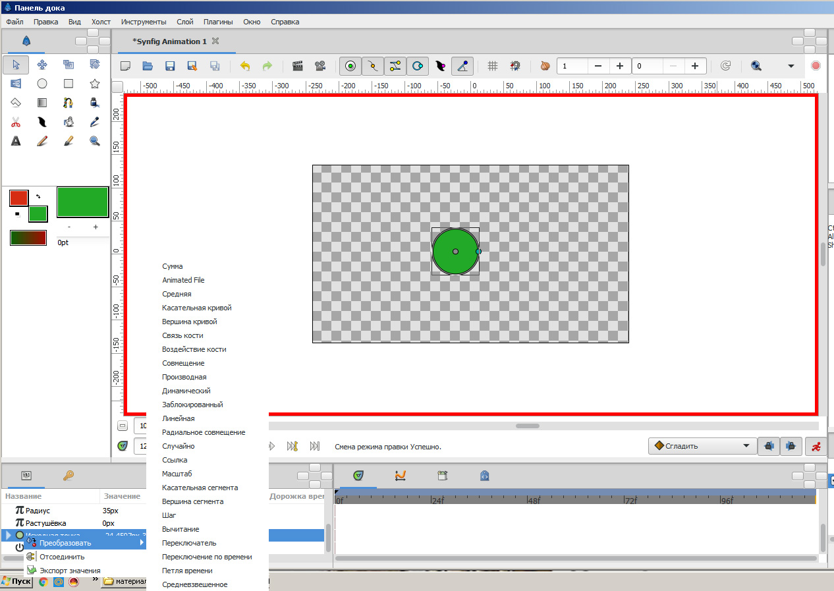

Slide 22
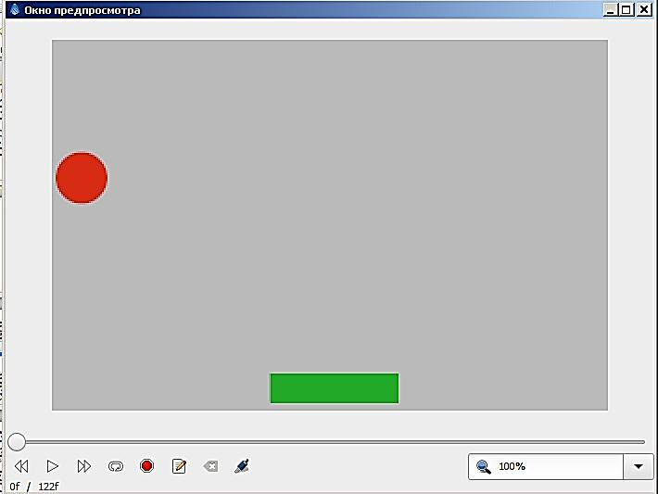
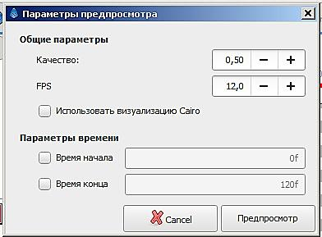
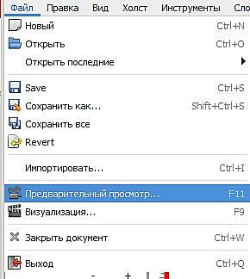
Просмотр анимации
Создав анимацию, можно ее посмотреть. Предварительный просмотр лучше выполнить следующим способом:
Выбрать в меню Файл —> Предварительный просмотр
Откроется диалоговое окно с настройками, их можно оставить «по-умолчанию».
Далее нажать Предпросмотр.
Откроется окно предварительного просмотра. Управляющие кнопки находятся внизу.
Нажать Play.

Slide 23
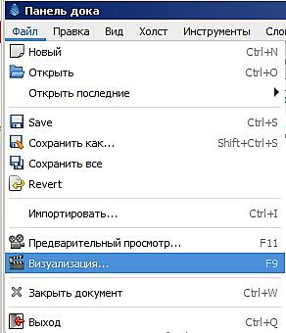
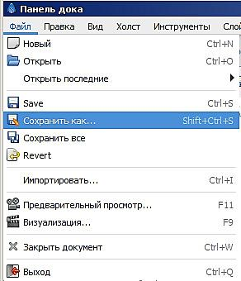
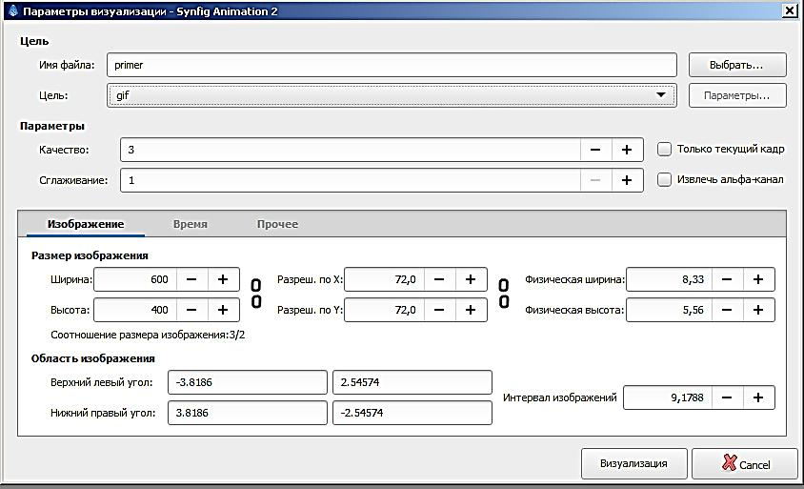
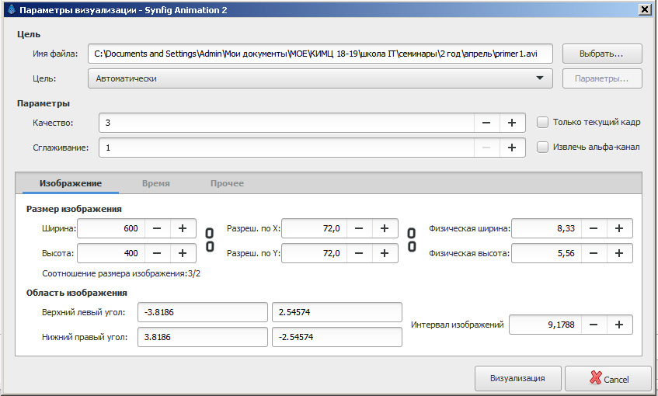
Сохранение анимации
Для того, чтобы сохранить файл достаточно выполнить стандартную операцию сохранения: Файл —> Сохранить.
При этом будет сохранен файл в формате программы Synfig; будут сохранены данные, описывающие определенным способом объекты и их изменения.
Чтобы сохранить анимацию (не простой рисунок, а множество изображений) необходимо осуществить преобразование. Этот процесс называется рендерингом (визуализация). Файл —> Визуализация
Откроется соответствующее диалоговое окно, в котором выбираются настройки сохранения:
указывается адрес и имя файла, формат публикации, количество кадров в секунду, начало и окончание анимации и т.д.

Slide 25
Полезные ресурсы сети
Руководство пользователя - Synfig Animation Studio
https://wiki.synfig.org/Category:Manual/ru
Лаборатория линуксоида. Synfig. Введение в компьютерную анимацию https://younglinux.info/synfig
Введение в анимацию. Знакомство с программой Synfig Studio https://younglinux.info/synfig1

Slide 26
Видео ресурсы сети
Как делать автоматическую анимацию в Synfig Studio
https://www.youtube.com/watch?v=ThztTD5g9VI
Двигаем фон Панорама 1 Анимация в Synfig Как делать мультики https://www.youtube.com/watch?v=ANasXPCTBOM
Обучающий курс Synfig - Урок 2 (фрагмент)
https://www.youtube.com/watch?v=HNqWouX3ZIQ
Synfig Studio для начинающих. Картинка оживает.
https://www.youtube.com/watch?v=3U5fyWON9x4
Synfig Studio для начинающих. Оживляем деда мороза
https://www.youtube.com/watch?v=OaOWlAXIbaM
https://www.youtube.com/watch?v=zlpfTBm-sos

